Slide 1


Tập đọc - Lớp 5

Slide 2
Khởi động

Slide 3




cùng chuồn chuồn
ôn bài nhé !

Slide 4

Câu 1. Theo anh Thành, khi thoát khỏi thân phận nô lệ, sẽ trở thành người có tư cách gì?
  A. công dân
  B. nông dân
  C. công nhân
  D. nhân dân

Slide 5
Câu 2: Theo em, người công dân số Một trong vở kịch này là ai?
  A. anh Mai
  B. anh Thành
  C. anh Lê
  D. Tất cả các anh

Slide 6
Câu 3: Quyết tâm của anh Thành đi tìm đường cứu được thể hiện qua những lời nói, cử chỉ nào ?
  A. Để giành lại non song, chỉ có hùng tâm tráng khí chưa đủ, phải có trí, có lực.
  B. Tôi muốn sang nước họ…học cái trí khôn của họ để về cứu dân mình; làm thân nô lệ…yên phận nô lệ thì mãi mãi là đầy tớ cho người ta.
  C. Xòe hai bàn tay ra: “Tiền đây chứ đâu?”
  D. Cả A, B, C đều đúng.

Slide 7
chúc mừng
các bạn nhé !

Slide 8


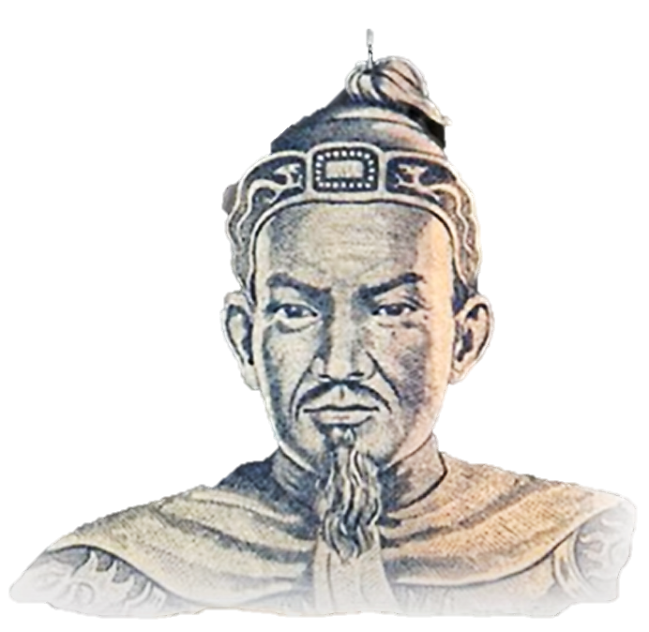


Slide 9
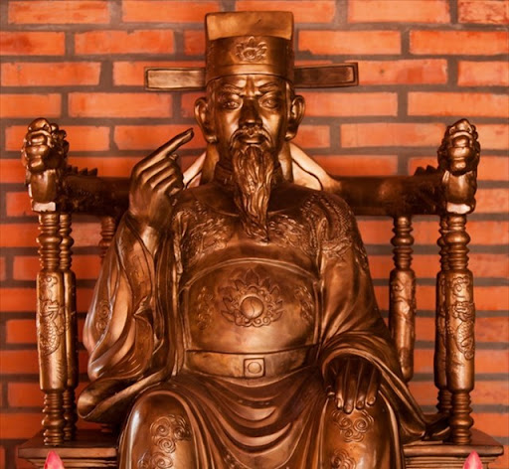
Là một nhà chính trị mưu lược, tài giỏi sống vào cuối thời Lý, đầu thời Trần.
Là người có công lớn lập nên nhà Trần.
Là tấm gương sáng về sự nghiêm minh, chính trực.
Trần Thủ Độ
(1194 -1264)

Slide 10
LUYỆN ĐỌC

Slide 11
bài văn được
chia làm mấy đoạn ?

Slide 12
Bài văn được chia làm 3 đoạn :
Đoạn 1 : Từ đầu cho đến … ông mới tha cho.
Đoạn 2 : Từ Một lần khác cho đến … lấy vàng, lụa thưởng cho.
Đoạn 3 : Phần còn lại.

Slide 13
giải nghĩa
từ khó hiểu
- thềm cấm: khu vực cấm trước cung vua.
- khinh nhờn: coi thường
- chầu vua: vào triều nghe lệnh vua
- hạ thần: từ quan lại ngày xưa dùng để tự xưng với vua
- tâu xằng: nói sai sự thật

Slide 14

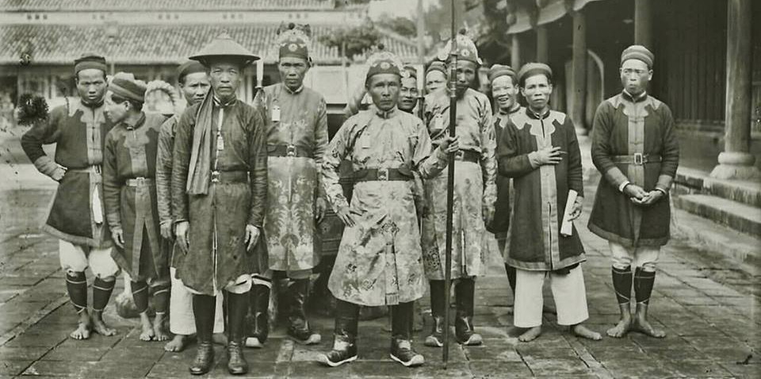
Câu đương
Quân hiệu

Slide 15
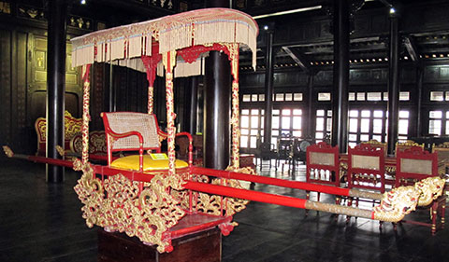
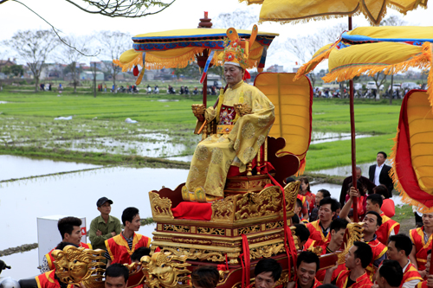
giải nghĩa
từ khó hiểu
Kiệu

Slide 16
TÌM HIỂU BÀI

Slide 17
1. Khi có người muốn xin chức câu đương, Trần Thủ Độ đã làm gì?
Ông đồng ý.
Nhưng yêu cầu chặt một ngón chân để phân biệt với những người làm câu đương khác.
Răn đe những người mua quan bán chức,
coi thường phép nước.

Slide 18
2. Trước việc làm của người quân hiệu, Trần Thủ Độ xử lí ra sao?
Không trách phạt mà còn lấy vàng, lấy lụa thưởng cho người quân hiệu.
Ông khuyến khích người quân hiệu tuy ở chức thấp mà biết giữ phép nước.

Slide 19
3. Khi biết viên quan tâu với vua rằng mình chuyên quyền, Trần Thủ Độ nói thế nào?
Xin nhận tội về mình. Xin nhà vua quở trách bản thân và ban thưởng cho người nói thật.
Ông cư xử nghiêm minh, nghiêm khắc với bản thân, đề cao kỉ cương, phép nước.

Slide 20
3. Khi biết viên quan tâu với vua rằng mình chuyên quyền, Trần Thủ Độ nói thế nào?
Xin nhận tội về mình. Xin nhà vua quở trách bản thân và ban thưởng cho người nói thật.
Ông cư xử nghiêm minh, nghiêm khắc với bản thân, đề cao kỉ cương, phép nước.

Slide 21
4. Những lời nói và việc làm của Trần Thủ Độ cho thấy ông là người như thế nào?
Ông là người cư xử nghiêm minh, nghiêm khắc với bản thân, đề cao kỉ cương, phép nước.

Slide 22
NỘI DUNG BÀI HỌC:
Ca ngợi thái sư Trần Thủ Độ là người
nghiêm minh, chính trực, không vì
tình riêng mà làm sai phép nước.

Slide 23
LUYỆN ĐỌC HAY

Slide 24
Người
dẫn chuyện
Thái sư
Trần Thủ Độ
Vua
Câu chuyện có mấy nhân vật?
Linh Từ
Quốc Mẫu
Viên Quan

Slide 25
LIÊN HỆ

Slide 26
chúng mình cùng
xem video
sau đây nhé!

Slide 27
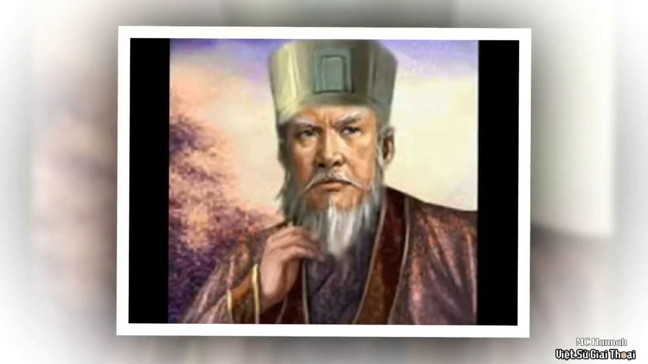

Slide 28
dặn dò
1. Về nhà kể lại câu chuyện cho người thân nghe .
2. Chuẩn bị và soạn trước bài “Nhà tài trợ đặc biệt của cách mạng”

Slide 29
CHÚC CÁC BẠN
HỌC TỐT NHÉ !

